Slide 1

Grupo: Time Hack #77
Desafio Ambev

Slide 2
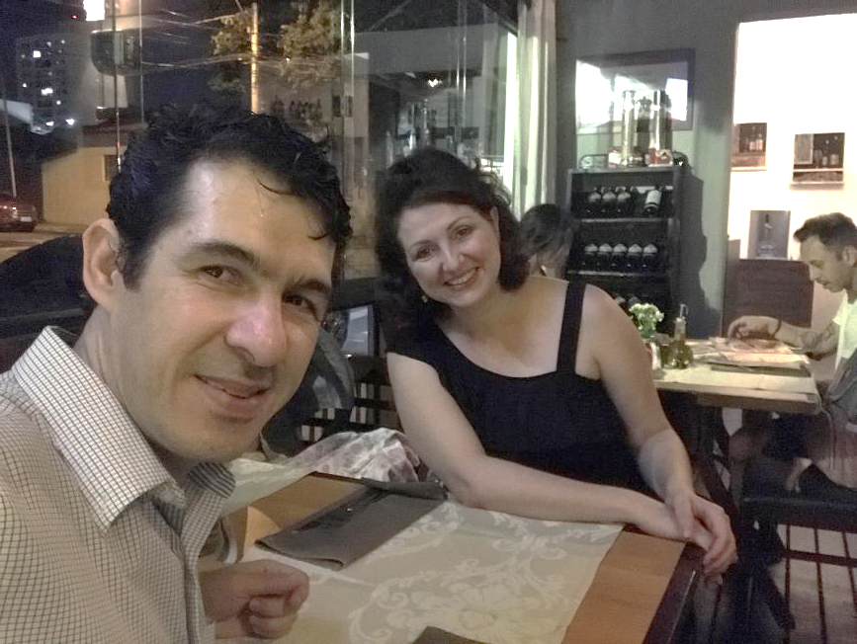



Problema
André
Renata
Ricardo

Slide 3
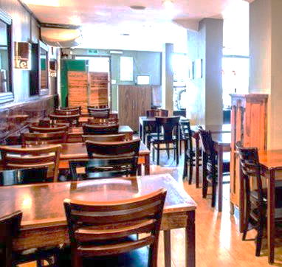
Problema

Slide 4

Problema
Crise econômica
Comodidade de casa
O que tem causado a redução de frequentadores
Promoções de bebidas em mercados
Ambientes com pouca qualidade
Demora ao pedir e pagar

Slide 6
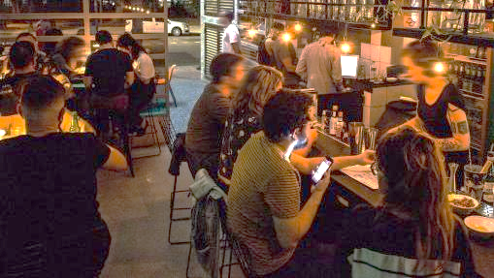
Solução
Ajuda os clientes a encontrar bares de seu interesse:
Localização
Avaliação
Eventos
Cardápio online
Pagamento via aplicativo

Slide 7
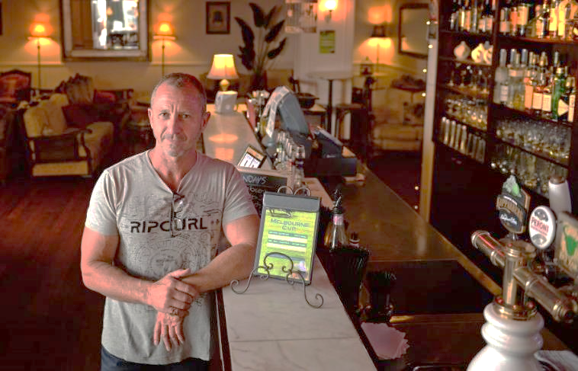

Solução
Outros beneficiados:
Bares e restaurante
Industria de bebidas

Slide 8
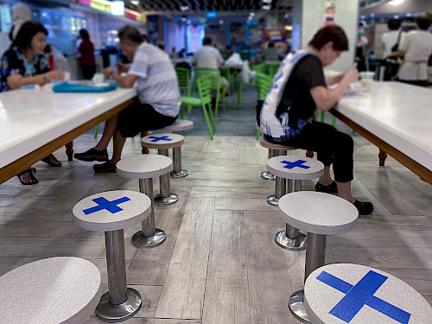

Road Map
Estabelecimentos -> Protocolos de segurança
Big data para os parceiros

Slide 9


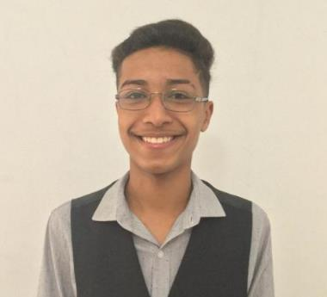

Equipe
Wesley A Silva (Business)
João Paulo Brune (Dev)
Felipe Almeida (Dev)
Leandro (Dev)
Pedro Lima (UI/UX)

